Slide 1
mardi, le douze novembre

Slide 2
Travail de cloche
Quelles sont quatre choses que vous voyez sur pp. 160 – 161 qu’on peut trouver chez vous?

Slide 3
mardi, le douze novembre

Slide 4
L’opéra Pelleas et Mélisande par Claude Debussy est appelé un œuvre « impressionniste». Peut-être que ce sera important si vous prenez l’examen pour un permis d’enseigner le français au Colorado.

Slide 5
Que regardez-vous?
Qu’est-ce que vous écoutez?
Si vous devez faire une dissertation pour M. Tullius…
…comment vous l’écrivez?
…comment vous l’imprimez?

Slide 6
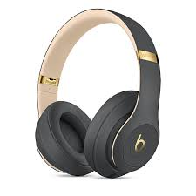
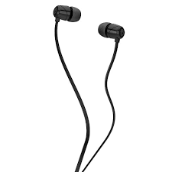
un casque les écouteurs

Slide 7
entendre
entendre dire de / que
s’entendre

Slide 8
ouvrir
to open
j’ouvre nous ouvrons
tu ouvres vous ouvrez
elle / il ouvre ils / elles ouvrent
participe passé: ouvert

Slide 9
offrir
to offer
j’offre nous offrons
tu offres vous offrez
elle / il offre ils / elles offrent
participe passé: offert

Slide 10
souffrir
to suffer
je souffre nous souffrons
tu souffres vous souffrez
elle / il souffre ils / elles souffrent
participe passé: souffert

Slide 11
Pensez à un truc électronique qui n’existe pas aujourd’hui, mais que vous voudriez.
Expliquez votre invention ( comment s’appelle, qu’est-ce qu’il fait, pourquoi vous le voulez )

Slide 12
Devoirs

Slide 13
Billet de sortie
Préférez-vous écrire avec un crayon ou un ordinateur? Pourquoi?

